Slide 1
嵌入式程序开发 —— C语言简介
上海交通大学
Notes:
Embedded System
Shanghai Jiao Tong University
June. 2010

Slide 2
c语言的数据类型
字符型(char)
整型(short,int,long,unsigbed)
基本类型
数值类型
单精度型(float)
实型
双精度型(double)
枚举类型(enum)
数组类型([ ])
数据类型
构造类型
结构体类型(struct)
共用体类型(union)
指针类型(∗)
空类型(void)

Slide 3
数值型数据
整型常量
十进制、八进制(以0开头)、十六进制(以0x开头)
整型变量
基本整型（int）： int a, b;
短整型（short [int]）：short i, j;
长整型（long [int]）：long x, y;
无符号整型（unsigned int/short/long）： unsigned int u, v;
浮点型
单精度型（float）： float f, g;
双精度（double）：double d1, d2;

Slide 4
字符型数据
字符常量：一对单引号括起来的单个字符。 如：‘a’, ‘X’, ‘1’, ‘\n’ 等
字符变量：char c1,c2;
字符串常量：一对双引号括起来的若干字符。如“a7c”（系统在字符串末尾自动加‘\0 ’作为结束标志）
C中没有字符串变量，需要用字符数组存放字符串
字符常量
功能
\n
换行
\r
回车
\t
横向跳格(即跳到下一个输出区)
\0
字符串结束标志
\\
反斜杠字符“\”
\'
单引号(撇号)字符

Slide 5
类型关键字
const关键字
声明一个变量是“只读”的
const int a = 20; 或 int const a = 20;
sizeof关键字
返回一个对象或者类型所占的内存字节数
sizeof(类型名); sizeof(变量名); sizeof(int); sizeof(a);
typedef关键字
定义自己的新数据类型
typedef unsigned short U16
volatile关键字
告诉编译器该变量是随时可能发生变化的，每次使用时必须从它的地址中读取，禁止编译器做优化
volatile unsigned char sysflag;

Slide 6
c语言的运算符

Slide 7
运算符的优先级
高
初等运算符 ( )、[ ]、•
单目运算符 ！、+ +、– –、+ 、 – 、(类型)
算术运算符 ∗、/ 、% ，+、 –
关系运算符 <、>、<=、>= ，= =、! =
逻辑运算符 &&、¦¦
条件运算符 ? :
赋值运算符 =、+=、 –=、∗=、/=、%=
逗号运算符 ,
低

Slide 8
运算符和表达式
算术表达式
用算术运算符和括号将运算对象(包括常量、变量、函数等）连接起来的、符合Ｃ语法规则的式子
a ∗ b / c – 1.5 + ′a′
关系表达式
用关系运算符将两个表达式连接起来的式子
关系表达式的值：1表示“真”，0表示“假”
a+b > b+c
逻辑表达式
用逻辑运算符将关系表达式或逻辑量连接起来的式子
逻辑表达式的值：非0为“真”，0为“假”
5>3 && 8<4–!0

Slide 9
运算符和表达式
赋值表达式
<变量> <赋值运算符/复合赋值运算符> <表达式>
a = ++b; m = n– –;
x = y = 10;（y=10,x=10;）
x ∗= y+8; （x=x∗(y+8);）
强制转换
（类型说明符）表达式
(int)a 将a的结果强制转换为整型量
(int)(x+y) 将x+y的结果强制转换为整型量

Slide 10
运算符和表达式
位运算
位逻辑运算： & | ^ ~
作用于整型、字符型数据的每个二进制位；
位移运算： << 和 >>
左移相当于乘法运算。左移一位相当于乘以2
高位[左边位]左移后溢出被舍弃，低位补以0
右移相当于除法运算。右移一位相当于除以2
无符号数[正数]右移时高位补0，有符号数高位补符号位
x <<= 2; ⇒ x=x<<2; ⇒ x=x∗4;
条件运算 表达式1 ？表达式2 ：表达式3
x = (a>b) ? (a>c ? a : c) : (b>c ? b : c);
Notes:
格式： 表达式１？表达式２∶表达式３
功能： 判断表达式1的值，如果成立就执行表达式2，否则就执行表达式3

Slide 11
C语句
一个C程序可以有若干个源程序文件组成
一个源文件可以有若干个函数和预处理命令以及全局变量声明部分组成
一个函数由函数首部和函数体组成
函数体由数据声明和执行语句组成
控制语句
函数调用语句
表达式语句
空语句
复合语句
5类C语句

Slide 12
C语句
控制语句
if() ~ else ~ 条件语句 · continue 继续语句
switch() 开关语句 · break 间断语句
for() ~ 循环语句 · goto 转向语句
while() ~ 循环语句 · return 返回语句
do ~ while(); 循环语句
函数调用语句
一个函数调用加一个分号构成一个语句，如
printf(“This is a C statement.\n”);

Slide 13
C语句
表达式语句
一个表达式加一个分号构成一个语句，如：a = 3;
空语句
只有一个分号的语句，;
复合语句
用一对{ }括起来的语句，如：
{ z=x+y;
t=z/100;
printf(“%f”, t);
}

Slide 14
输入输出语句
C语言本身不提供输入输出语句，输入和输出操作是由C函数库中的函数来实现
字符输入函数: getchar
字符输出函数: putchar
格式输入函数: scanf
格式输出函数: printf
字符串输入函数: gets
字数串输出函数: puts
使用系统函数库时,要用预编译命令#include将有关的“头文件”包括到用户源文件中，如：
#include<stdio.h>

Slide 15
字符数据的输入输出
字符输出函数
一般形式：putchar(c) c为字符变量或整型变量
函数作用：向终端输出一个字符
字符输入函数
一般形式：getchar()
函数作用：从终端输入一个字符
函数值： 从输入设备得到的字符
char a = ‘Y’; putchar(a); putchar(‘\n’);
char c; c=getchar(); putchar(c); putchar(‘\n’);

Slide 16
格式输入与输出
格式输出函数
一般格式：printf（“格式控制”，输出表列）
函数作用：向终端输出若干个任意类型的数据
格式控制符
%d：以带符号的十进制形式输出整数
%o：以八进制无符号形式输出整数
%x：以十六进制无符号形式输出整
%u：以无符号十进制形式输出整数
%c：以字符形式输出，只输出一个字符
%s：输出字符串
%f：以小数形式输出浮点数，隐含输出六位小数
%e：以指数形式输出实数

Slide 17
格式输入与输出
格式控制符的修饰符
l：用于长整型整数，可加在格式符d，o，x，u前面，如%ld
m.n（m和n代表正整数）：m表示数据最小宽度，对实数n表示输出n位小数；对字符串n表示截取的字符个数，如%4d，%5.3f，%4.2s
0m：m含义同上，0表示不足位用0填充，如%04d
-：输出的数字或字符在域内向左靠，如%-5s

Slide 18
格式输入与输出
示例：
printf(“%d,%x,%04d,%ld”, a, a, a, b); 若int a=15; long b=123456; 则输出：15,f,0015,123456
printf(“%c,%d,%c”, c, c, c+1); 若char c=‘A’; 则输出：A,65,B
printf(“%3s,%7.2s,%-5.3s\n”, “CHINA”, “CHINA”, “CHINA”); 输出：CHINA, CH,CHI
printf(“%f, %8.2f, %.2f, %-8.2f\n”，f，f，f，f); 若float f=123.456; 则输出：123.456000,123.45,123.45,123.45

Slide 19
格式输入与输出
格式输入函数
一般格式：scanf（ “格式控制”，地址表列）
函数作用：按照变量在内存的地址将变量值存进去
注：地址表列是由若干个地址组成的表列，可以是变量的地址，或字符串的首地址
#include<stdio.h> void main() { int a,b,c; scanf(“%d%d%d”,&a,&b,&c); printf(“%d,%d,%d\n”,a,b,c); }

Slide 20
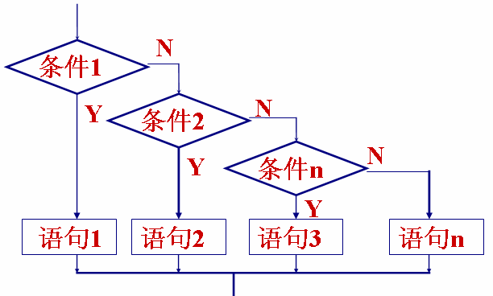
控制语句
if语句的三种基本形式
if (表达式) 语句
if (表达式) 语句1 else 语句2
if (表达式1) 语句1
else if (表达式2) 语句2
else if (表达式3) 语句3
……
else if (表达式m) 语句m
else 语句n
表达式
真(非0)
假(0)
语句
Y
表达式
N
语句1
语句2

Slide 21
控制语句
switch语句的格式：
switch （表达式）
{
case 常量表达式１：语句１
case 常量表达式２：语句２
…
case 常量表达式ｎ：语句ｎ
default ：语句ｎ＋１
}
应该在执行一个case分支后用一个 break; 语句来终止switch语句的执行

Slide 22
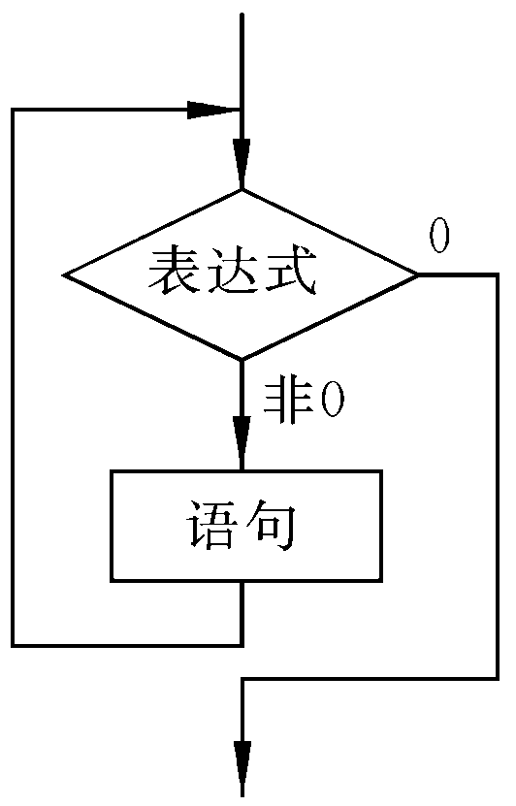
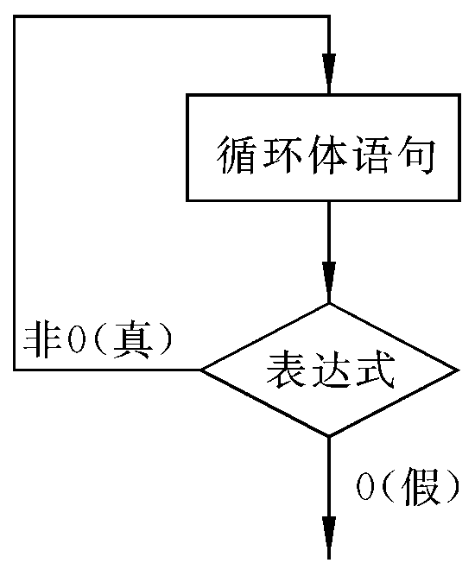
控制语句
while循环
while (表达式) { 语句 }
do while循环
do { 循环体语句
} while(表达式);

Slide 23
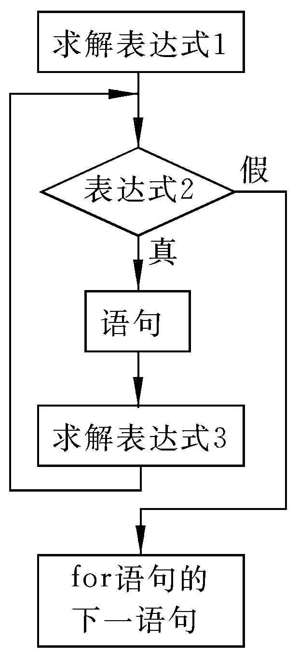
控制语句
for循环
for (表达式1;表达式2;表达式3) { 语句 }
break语句
跳出循环体
continue语句
结束本次循环，即跳过循环体中下面尚未执行的语句，接着进行下一次是否执行循环的判定

Slide 24
数组
数组
一组有序数据的集合，数组中每一个元素类型相同
用数组名和下标确定数组中的元素，下标从0开始
数组名代表该数组的起始地址
一维数组
定义方式：类型说明符 数组名[整型常量表达式];
不允许动态定义数组大小
int a[10]= {0,1,2,3,4,5,6,7,8,9};
int a[ ] = {0,1,2,3,4,5,6,7,8,9};
a[0] = a[5] + a[7] - a[2*3];

Slide 25
数组
二维数组
数组元素是双下标变量的数组
二维数组的数组元素可以看作是排列为行列形式的矩阵, 第一个下标表示行，第二个下标表示列。下标从0开始，按行存放
int a[3][4] = {{1,2,3,4},{5,6,7,8},{9,10,11,12}}；
int a[3][4] = {1,2,3,4,5,6,7,8,9,10,11,12};
a[0][1] = (a[0][1] >> 4) & 0x10;

Slide 26
数组
字符数组
存放字符数据的数组，每一个元素存放一个字符
char c[10] = {‘I’,‘ ’,‘a’,‘m’,‘ ’,‘f’,‘i’,‘n’,‘e’,‘\0’};
c[0]='I'; c[1]=' '; c[2]='a'; c[3]='m'; c[4]=' '; c[5]=‘f'; c[6]=‘i'; c[7]=‘n'; c[8]=‘e'; c[9]=‘\0';
数组名代表该数组的起始地址，scanf中不加&
scanf(“%s”, c);
printf("%s", c);

Slide 27
数组
字符串
char str[ ] = {“I am fine”}; 或 char str[ ] = “I am fine”;
系统自动在其后加上结束标志‘\0’
不能用赋值语句将一个字符串直接赋给一个数组
错例：str[ ]=“good”; str=“good”;
字符串处理函数
C函数库中提供了一些字符串处理函数。在调用函数时，需要用预编译命令#include将有关的“头文件”包括到用户源文件中：
#include <string.h>

Slide 28
常用的字符串处理函数
puts()函数：输出字符串
puts(str);
gets()函数：输入字符串到数组
gets(str);
strcat()函数：连接字符串
strcat(str1, str2);
功能：把str2字符串连接到str1字符串的后面
strcpy()：字符串拷贝
strcpy(str1, str2);
功能：将str2为首地址的字符串复制到str1为首地址的字符数组中

Slide 29
常用的字符串处理函数
strcmp()：字符串比较
int strcmp(str1, str2);
功能：比较 str1 和 str2 字符串：
str1 < str2, 返回值<0
str1 == str2, 返回值=0
str1 > str2, 返回值>0
strlen()：求字符串的长度
int strlen(str);
功能：统计str为起始地址的字符串的长度（不包括“字符串结束标志”），并将其作为函数值返回

Slide 30
常用的字符串处理函数
sprintf()：格式化数字字符串
int sprintf( char *buffer, const char *format [, arg] ... );
功能：把格式化的数据写入某个字符串buffer
头文件：#include<stdio.h>
用法上跟printf 几乎一样，只是打印目的地为字符串
sprintf(str, “%d”, 123); //str为"123"
sprintf(s, “%-4d%d”, 123, 4567); //str为"123 4567“
//假设min=2, sec=15
sprintf(str,“#%04d#“,min*100+sec);//str为”#0215#”

Slide 31
C语言的函数
函数的分类
无参函数的定义： 函数类型 函数名()
{
说明语句部分；
可执行语句部分；
}
无参函数的调用： 函数名();
有参函数的定义： 函数类型 函数名(形式参数表列)
{
说明语句部分；
可执行语句部分；
}
有参函数的调用： 函数名(实际参数表);

Slide 32
函数参数
形式参数与实际参数
在定义函数时，函数名后面括号中的变量名称为“形式参数”；在主调函数中调用一个函数时，函数名后面括号中的参数（可以是表达式）称为“实际参数”
传值调用
函数调用时，调用函数把实参的值复制一份，传送给形参，从而实现调用函数向被调用函数的数据传送
传址调用
函数调用时，调用函数把实参的地址，传送给形参指针，让形参直接指向实参的变量，从而可以在被调函数中通过改变形参所指的内容来改变实参的值
如数组名、指针变量作参数

Slide 33
函数的返回值
函数的返回值是通过return语句获得的。当不需返回函数值时，可省去return语句
return语句返回值的类型应与该函数定义中的函数类型一致
为了明确表示不需要函数返回值，可以用“void”定义函数为“无类型”
void s(int i)
{
……
}

Slide 34
变量的作用域和存储类型
局部变量
在函数体内定义的变量
作用域：局限于本函数体内
全局变量
在函数之外定义的变量
作用域：从定义的位置起到本源文件结束，在其他源文件使用时要用 extern声明
F1.C: int a,b; //全局变量
main()
{ int x,y; //局部变量
a=1;b=2;…
}
//F1.C中定义全局变量a,b
F2.C: extern int a,b;
func()
{ int x=b;
a=1; …
}
//F2.C中使用全局变量a,b

Slide 35
变量的作用域和存储类型
静态变量
static 类型说明 变量名[=初始化值]；
静态局部变量
在局部变量的说明前再加上static说明符
初值在程序编译时一次性赋予（若未赋初值系统自动赋0），运行期间若改变了值，保留最后一次改变后的值，直到程序运行结束
作用域：在定义该变量的函数内使用
静态全局变量
在全局变量的说明之前冠以static
作用域：局限于一个源文件内
F3.C: static int a=0;
func()
{ static int b=0;
…
}
//a只能在F3.C中使用
//b只能在func中使用

Slide 36
指针
指针
一个变量的地址称为该变量的“指针”
指针变量
用来存放另一变量的地址（即指针）的变量称为“指针变量”
指针变量的定义
一般形式为： 类型说明 *指针变量名；
int *p1; /*p1是一个指针变量，它的值是某个整型变量的地址，即 p1指向一个整型变量*/
float *p3; /*p3是指向浮点变量的指针变量*/

Slide 37
指针变量的运算
指针运算符
取地址运算符：&
取内容运算符：*
指针变量的初始化
int a, *p = &a;
指针变量的赋值与运算
int a, *p1, *p2;
p1 = &a; p2 = p1; *p1 = 10; (a = 10;)
int a[5], *pa; pa = a; 或者 pa = &a[0]; pa = pa + 2; (pa指向a[2])
char *ps = “Language”;

Slide 38
指针变量作为函数参数
使用指针（或指针变量）作函数参数，属于传址调用，在执行被调用函数时，能使形参指针变量所指向的变量的值发生变化
void swap(int *p1, int *p2) main()
｛ int temp； { int a=5, b=9;
temp=*p1； int *pointer_1=&a;
*p1=*p2； int *pointer_2=&b;
*p2=temp； swap(pa, pb);
｝ }

Slide 39
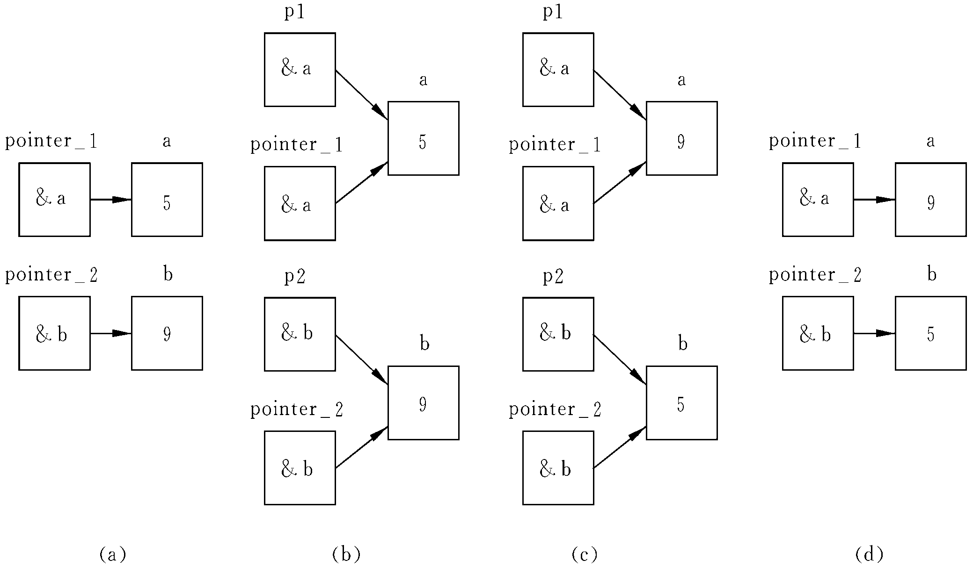
指针变量作为函数参数

Slide 40
数组与指针
一个数组由连续的一块内存单元组成，数组名就是这块连续内存单元的首地址；数组元素的地址是指它所占有内存单元的地址
若 int a[10], *pa;
p=a ; 与 p=&a[0]; 等价
p+i （或a+i）就是 a[ i ] 的地址
*(p+i) 或 *(a+i) 就是 a[i]
p[i] 与 *(p+i)等价
p++是指向下一个数组元素，是合法的
a++是错误的，因为数组名a是数组的首地址，是常量

Slide 41
数组名作函数参数
实参向形参传送数组名实际上就是传送数组的地址。此时实参与形参的对应关系有以下４种情况：
实参和形参都用数组名
main() void func(int x[ ], int n)
{ int a[10]; {
func(a, 10); …
} }
实参用数组名，形参用指针
main() void func(int *x, int n)
{ int a[10]; {
func(a, 10); …
} }

Slide 42
数组名作函数参数
实参和形参都用指针
main() void func(int *x, int n)
{ int a[10], *p=a; {
func(p, 10); …
} }
实参用指针，形参用数组名
main() void func(int x[ ], int n)
{ int a[10], *p=a; {
func(p, 10); …
} }

Slide 43
结构体
结构体类型
用来处理不同类型数据的集合
声明一个结构体类型的一般形式：
struct 结构体名
{ 成员表列 }；
结构变量的定义：
struct 结构体名 结构变量列表；
结构体中成员的引用:
结构变量名.成员名
结构指针变量名->成员名
struct student s1, s[10], *ps = s;
s1.idnum = 123; s[2].score = 88.5; ps->age = 20;
struct student
{
int idnum;
char name[20];
char sex;
int age;
float score;
char addr[30];
};

Slide 44
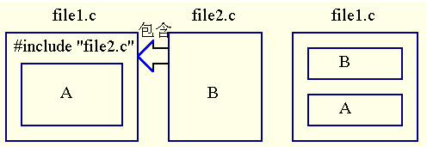
预处理命令
不带参数的宏（定义符号常数）
一般形式：#define 标识符 字符串/常数
#define KEY_PRESS 1
带参数的宏
一般形式：#define 宏名(参数表) 字符串
定义：#define HWREG(x) (*((volatile unsigned long *)(x)))
使用：HWREG(0x40025000 + 0x3fc) = 0x04;
文件包含
一般格式：#include “文件名”或<文件名>

Slide 45
预处理命令
条件编译
对某些源程序段通过条件来控制是否参与本次编译
#if 条件 #ifdef 宏名 #ifndef 宏名
程序段1 程序段1 程序段1
#else #else #else
程序段2 程序段2 程序段2
#endif #endif #endif
#ifdef KEY_PRESS
x++;
#else
x--;
#endif

Slide 46
ARM嵌入式程序框架
ARM体系结构支持C/C++与汇编语言的混合编程
一个ARM工程（project）由多个文件组成
扩展名为.s的汇编语言源文件、.c的C语言源文件、.cpp的C++源文件、.h的头文件等
启动代码用汇编语言完成
硬件初始化，如设定CPU工作状态、中断向量、RAM控制参数等
主要的编程任务用C/C++完成
用户程序的主函数名字必须为main

Slide 47
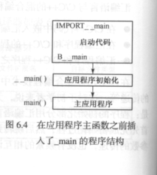
C/C++与汇编语言的混合编程
C/C++中内嵌汇编
适合于汇编代码较短的场合
C/C++和汇编程序间相互调用
在C/C++程序中调用汇编程序
在汇编程序中调用C/C++程序
汇编程序访问C/C++全局变量
C/C++程序和汇编程序调用必须遵守ATPCS规则
汇编程序中使用IMPORT伪操作声明被调用的C/C++函数，并通过B或BL指令实现C函数的调用

Slide 48
ATPCS规则
ATPCS：ARM-Thumb Produce Call Standard
ATPCS基本规则，包括寄存器的使用规则、数据堆栈的使用规则（满递减方式）和参数的传递规则
参数传递规则
前4个参数通过寄存器R0～R3传递，其他参数通过数据堆栈传递，入栈的顺序与参数顺序相反，即最后一个字数据先入栈
返回值为一个32位的整数时，通过寄存器R0返回；返回值为一个64位整数时，通过寄存器R0和R1返回

Slide 49
C语言程序中使用内嵌汇编
语句形式
_ _asm (〝ARM指令[；ARM指令]〞);
函数形式
_ _asm void SetFaultMask (unsigned int new_value)
{
//在这里使用汇编代码实现本函数
// 把new_value值写入FAULTMASK寄存器中
MOV R2, new_value
MSR FAULTMASK, R2
B LR // 返回调用程序
}

Slide 50
C语言程序中调用汇编程序
在C程序中使用extern关键词声明要调用的汇编子程序，调用方式如同调用普通C函数
C源程序
extern int Sum(int num); /*声明函数Sum为外部函数*/
int main（）
｛ int s;
s = Sum(10); //调用汇编Sum, 参数由R0传送
//返回值也通过R0传回
｝

Slide 51
C语言程序中调用汇编程序
在汇编程序中用EXPORT声明要被调用的子程序
汇编源程序
AREA |.text|, CODE, READONLY ;代码段
THUMB
EXPORT Sum ; 声明子程序可被外部引用
Sum
MOV R1, #0 ; 初始化运算结果的值，参数在R0中
loop
ADD R1, R0 ; R1 = R1+ R0
SUBS R0, #1 ; R0 = R0 − 1，并且根据结果更新标志
BNE loop ; if (R0≠0) 转 loop;
MOV R0, R1 ; 运算结果送R0
B LR ; 返回
END ;汇编程序结束

Slide 52
汇编程序中调用C语言程序
汇编程序调用C程序需要做到：
汇编语言程序中使用IMPORT或EXTERN伪操作声明要调用的C程序函数
汇编程序通过B或BL指令来调用该C函数
如果有参数，则调用时需正确设置入口参数
C程序无需特别声明

Slide 53
汇编程序中调用C语言程序
C函数原型
int maxnum(int a, int b)
{
return (a>b ? a : b);
}
汇编源程序
AREA |.text|, CODE, READONLY ;代码段
IMPORT maxnum ; 引入外部函数
; 初始化参数寄存器
MOV R0, #10
MOV R1, #20
BL maxnum ; 调用C函数，结果在R0中
END

Slide 54
ARM程序开发流程
使用ARM工具链时的典型开发流程

Slide 55
开始你的第一个C程序

